Slide 1
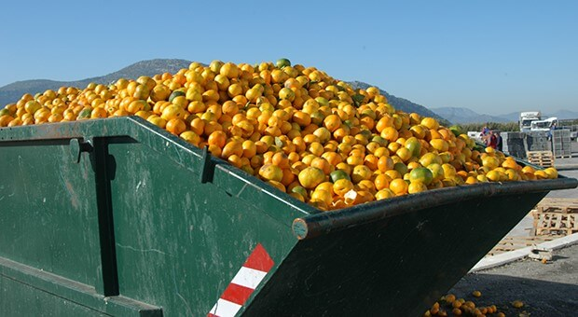
אבדן מזון בעולם ובישראל
מצגת מלווה פרק מהמדריך למורה ולתלמיד בנושא
טביעת רגל אקולוגית
איסוף וארגון: אילת כ"ץ פדגוגיה/היל"ה/החברה למתנ"סים
http://storage.cet.ac.il/PresentationBaRibua/wourld_food_loss/story_html5.html

Slide 2
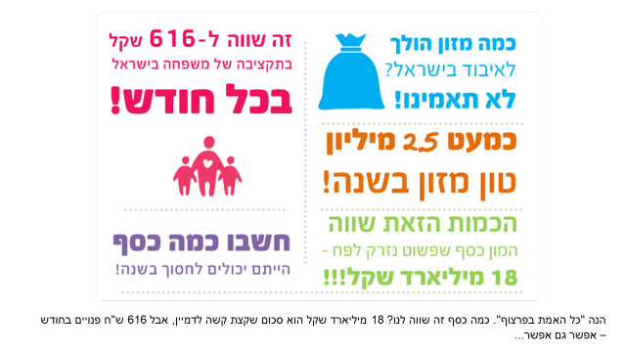

Slide 3
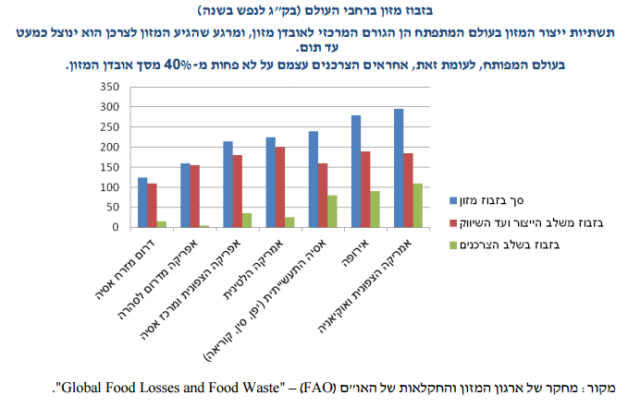

Slide 4
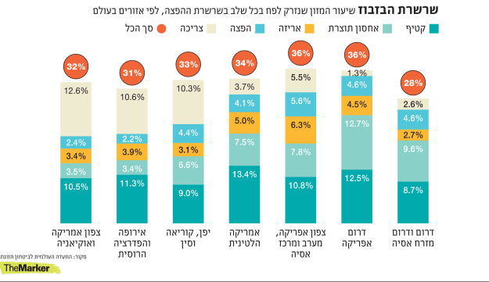

Slide 5
המודל של לקט ישראל מבוסס על כך שבחדרי האוכל של מלונות, בחברות היי־טק, בבסיסים צבאיים גדולים, וגם אצל חקלאים שלא קוטפים את גידוליהם מסיבות שונות, מצטברות ערימות של אוכל. אותם גופים משקיעים אנרגיות ומשאבים רבים בהשלכה והטמנה של מזון זה, שגם היא עולה הרבה — 100 שקל לטון, המשולמים למשרד לאיכות הסביבה באתרי הטמנה. העמותות המצילות מזון מגיעות מיד אחרי הארוחה, אוספות את המגשיות והתבניות שנותרו ומסיעות אותן למקום שבו משוועים לארוחה חמה: בתי אבות, בתי תמחוי ובתי ספר שזוכים למזון ברמה גבוהה בתקציב הזנה נמוך משמעותית מהמקובל היום.
"עלות ההצלה של ק"ג מזון היא 1.4 שקלים. 2.5 מיליון טון מזון הולכים לאיבוד בשנה בישראל, ואם היינו מצילים רק 450 אלף טון מזה — זה היה עולה 3 מיליארד שקל והיינו פותרים את בעיית הביטחון התזונתי בישראל, שבה 18% מהאוכלוסיה חיים מתחת לקו העוני. לקט ישראל יודעת ויכולה לעשות זאת בעלות של 800 מיליון שקל בשנה כי העמותה משיגה את המזון בחינם. כדי לגרום לכך שלא יהיה אדם רעב יותר בישראל, מהצפון ועד לדרום, נחוצים 4,000 עובדים וצי של 500 משאיות בסך הכל".

Slide 6
המצגת שלפניכם עוסקת בבעיה שמעסיקה רבים כיום בעולם – אבדן מזון. אבדן זה מתרחש בכל שלבי הייצור, האחסון, ההובלה והצריכה. האוכלוסייה בעולם הולכת וגדלה, ומדהים לגלות שאף שיש די מזון לכל תושבי העולם, המחסור במזון צפוי לגדול בגלל אבדן מזון.
מטבע הדברים לנו ולתלמידינו אין יכולת להשפיע על תהליכי הייצור והאספקה של מזון, אך יש לנו יכולת השפעה גדולה מאוד על הקטנת האבדן באמצעות צרכנות נבונה. כן, שוב צרכנות נבונה ומחושבת...
הנושא של אבדן מזון רלוונטי לחיינו הן כתושבי ישראל והן כתושבי העולם. הדיון בנושא קשור למגוון נושאים בגאוגרפיה – קיימות וסביבה, אוכלוסייה, תרבות, כלכלה ועוד. כמו נושאים רבים בגאוגרפיה, זהו נושא אקטואלי ורלוונטי מבחינות רבות. אם ברצוננו לחנך את התלמידים להיות אזרחים מעורבים, אחראיים ואכפתיים, חשוב שנדון איתם על כך. כאמור, היכולת שלנו להשפיע על אבדן המזון בעולם היא קטנה יחסית, אך התנהלות אחראית בצריכת מזון היא חלק מהתנהלות אחראית בנושא הצרכנות, נושא העומד במרכזו של הדיון על קיימות וסביבה בכלל, ובכך חשיבותו.

Slide 7
http://storage.cet.ac.il/PresentationBaRibua/wourld_food_loss/story_html5.html

Slide 8
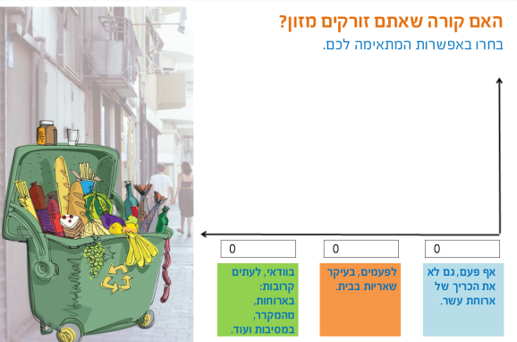

Slide 9
האם קורה שאתם זורקים מזון?
השקופית מבקשת להציף את החיבור האישי של התלמידים לנושא אבדן המזון.
כדאי להבהיר מעט את הנושא ואת החיבור לכל אחד מאיתנו.
כולנו זורקים מזון – כזה שפג תוקפו, כזה ש"לא יפה כבר" או "לא טעים ומאתמול", וכולנו מעמיסים צלחות ללא צורך באירועים ובבתי מלון.
העלו שאלות הקשורות לנושא זה.

Slide 10
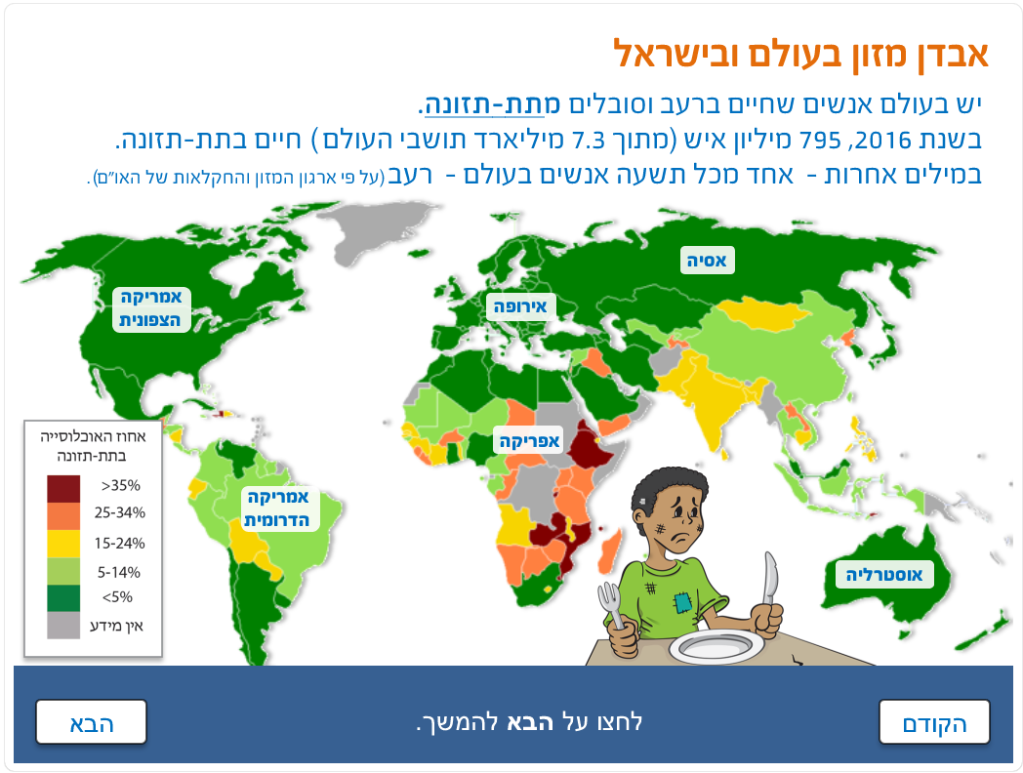

Slide 11
אבדן מזון בעולם ובארץ – התמונה הגדולה
מה ניתן ללמוד מהנתונים שרואים במפת העולם?
אילו היבטים שונים עולים מן המפה?
הבהרת המושגים: תת תזונה ורעב
באילו אזורים בעולם סובלת האוכלוסייה מתת התזונה ברמה גבוהה? ובאילו ברמה נמוכה?
איזו יבשת סובלת במיוחד מתת תזונה?
שערו מה יכולות להיות הסיבות לתת תזונה ו/או רעב?
האם אתם חושבים שיש מספיק מזון לכל אוכלוסיית העולם?

Slide 13
הפתעה.... יש מספיק מזון ואוכל לכולם... העלו לדיון את השאלה למה יש רעבים בעולם? בקשו מהתלמידים להעלות השערות.

Slide 14
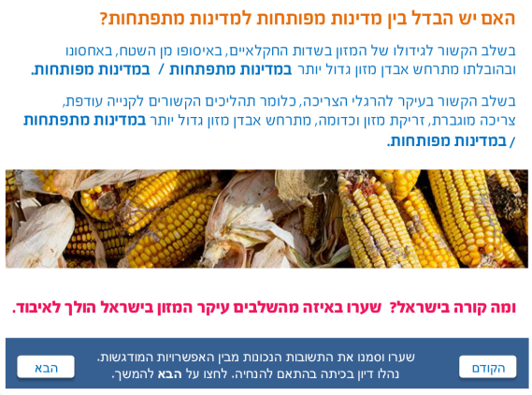

Slide 15
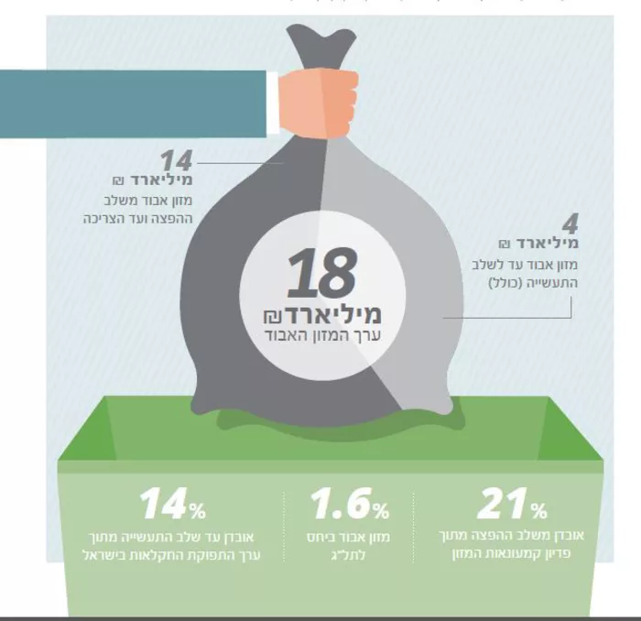
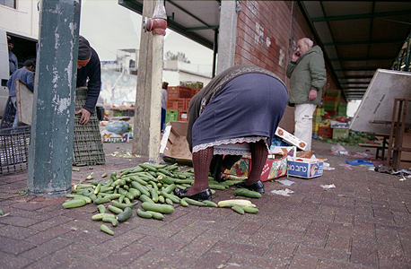
8 מיליארד שקל בפח: הישראלים זורקים 2.5 מיליון טון מזון מדי שנה
על פי הנתונים שליש מייצור המזון בישראל יורד לטמיון. האובדן מהווה כ-1.6% מהתוצר המקומי. 75% מאובדן המזון במונחים כמותיים הוא אובדן של פירות וירקות. על פי הערכות הדו"ח 50% מהמזון האבוד הוא בר הצלה בשווי של כ-8 מיליארד שקל בהיקף של 1.3 מיליון טון.
ישראל מאבדת בכל שנה 2.5 מיליון טון מזון בשווי 18 מיליארד שקל, כך עולה מדו"ח אובדן המזון שמפרסמים הבוקר לראשונה עמותת לקט ישראל ופירמת הרו"ח זיו האפט bdo.

Slide 16
סך אובדן המזון בארוחות המוסדיות בדו"ח אובדן המזון 2016
הסתכם ב-214 אלף טון, המהווים %30 מסך צריכת המזון
המוסדית. במונחים כספיים, עלות האובדן, במונחי עלות מרכיבי
המזון בארוחה, הינו כ-5.3 מיליארד ₪ במונחים שנתיים.
כשליש מהאובדן בארוחות המוסדיות הינו אובדן בר-הצלה,
כלומר ניתן להציל כ- 70 אלף טון מזון בשנה בשווי כולל של
כ-1.1 מיליארד ש"ח, שווה ערך לכ- 64 מיליון ארוחות בשנה
בממוצע
בישראל, ההוצאה על צריכת מזון מהווה אחד ממרכיבי
העלות הגבוהים בסל הצריכה הביתית, ומשקלה כ-%16
מסל הצריכה הממוצע של משקי הבית בישראל, ו-%21 מסל
הצריכה של משקי הבית בשני העשירונים התחתונים. על
כן הבטחת ביטחון תזונתי והצלת מזון הינם בעלי משמעות
כלכלית גבוהה במיוחד.
גידול וייצור מזון כרוכים מטבעם בשימוש במשאבי טבע
הנמצאים במחסור יחסי או שהם בעלי עלות כלכלית
מהותית: קרקע ומים. במדינה צפופה כישראל, שבה משאב
הקרקע הינו משאב יקר ומוגבל, בעיקר באזורי הביקוש, ושבה
במקביל לבעיית אי-ביטחון תזונתי, קיימת גם בעיה של אי-
ביטחון דיורי, הצורך בשימוש במשאבי קרקע עודפים לשם
גידול מוצרים חקלאיים עודפים ההופכים לאובדן או פסולת,
טומן בחובו, בנוסף לעלות הכלכלית הישירה, גם עלויות
חברתיות נוספות.
גידול וייצור המזון שאנו אוכלים הינו בעל השפעות סביבתיות
משמעותיות ביותר. השימוש בקרקע, בדשנים ובקוטלי מזיקים
הינו בעל פוטנציאל לסיכון המים, החי, הצומח והסביבה. %20
מפליטות גזי החממה בעולם נובעים משרשרת הערך של
גידול מזון, ייצורו והפצתו.
עלות אובדן המזון בצה"ל נאמד בכ- 300 מיליון ₪ בשנה, שהם
כ- %5.0 מתקציב צה"ל לשנת 2016 ,והיא מהווה כ- %8 מסך
אובדן המזון במגזר המוסדי. בתוך כך, כ- %40 מהאובדן בצה"ל
הינו בר-הצלה

Slide 17
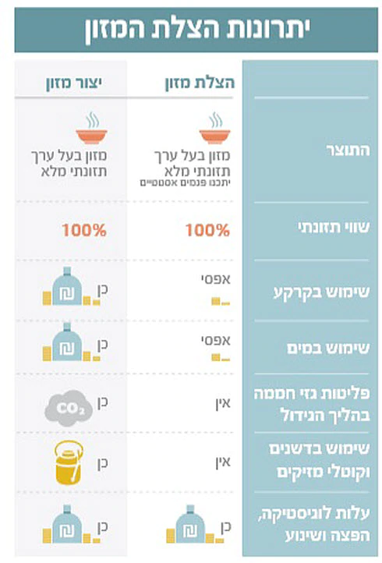
החשיבות של הצלת מזון אבוד נובעת מ-3 יתרונות מרכזיים:
1 .יתרון כלכלי – הצלת מזון משמעה הפיכת פסולת שערכה
אפסי או שלילי למוצר בעל ערך כלכלי. לכן היא תורמת
להגדלת התוצר והפריון במשק.
2 .יתרון חברתי – הקטנת פערים בחברה ומניעת אי-ביטחון
תזונתי של השכבות המוחלשות.
3 .יתרון סביבתי – הקטנת פליטת מזהמים, גזי חממה, ושימוש
במשאבי קרקע ומים

Slide 18
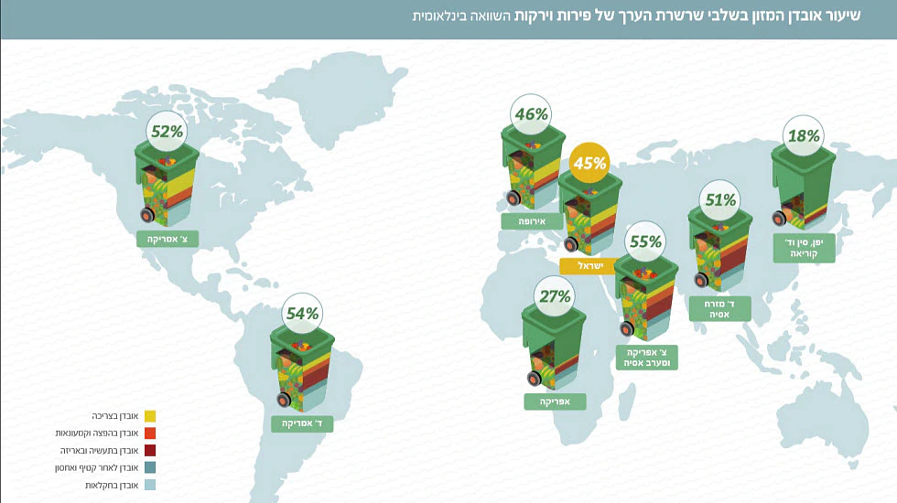
בישראל ההוצאה על צריכת מזון מהווה כ-16% מסל הצריכה הממוצע של משקי הבית בישראל. אובדן המזון בישראל לאורך שרשרת הייצור נאמד בכ-2.5 מיליון טון מזון, המהווים כ-35% מכלל המזון המיוצר. בשנת 2015 אובדן פירות וירקות הוערך בכ-45% מסך ייצור פירות וירקות בישראל. השווי הכלכלי של נתוני אובדן אלו הוא כ-18 מיליארד ש"ח בשנה (1.6% מהתוצר המקומי).

Slide 19
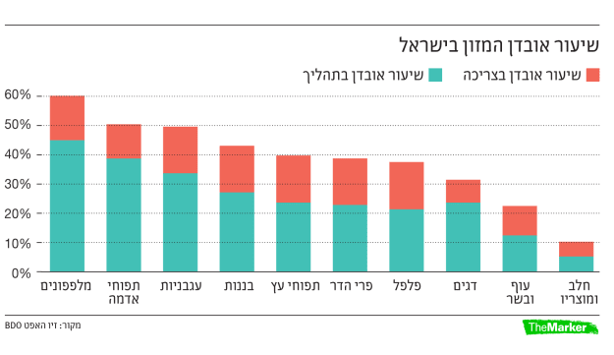
"4,000 עובדים ו-500 משאיות - זה כל מה שצריך כדי לחסל את הרעב בישראל"
בכל שנה נזרקים בישראל 2.5 מיליון טון מזון ו-64 מיליון ארוחות הולכות לפח. בארגון לקט ישראל, שנלחם בתופעת בזבוז המזון, אומרים: "את המזון שנזרק אפשר להציל בחינם - ולגרום לכך שלא יהיו יותר אנשים רעבים במדינה"
יש מי שחושב שלא רק שיהיה מי שיאכל את הכל, אלא שאפשר גם לעשות מזה לא מעט כסף, ובעיקר לחסוך מיליארדי שקלים. החודש האחרון הוא חודש של מפנה בתחום הצלת המזון, שאותו מפעילה כמעט בבלעדיות עמותת לקט ישראל, המשמשת כעמותת־גג תחתיה פועלות 190 עמותות שונות. משרד הרווחה ומשרד החקלאות החלו החודש לתקצב את העמותה, כל משרד בחצי מיליון שקל, ובעזרת הכסף נמדדים במדויק כמה פיילוטים של העמותה, ומאפשרים לכמת באופן מדויק את חיסול הרעב בישראל.

Slide 20
ניתן לחזור למפת העולם בשקף 8
בשלבים השונים של אבדן המזון ההבדל בין מדינות מתפתחות ומפותחות.
במדינות המתפתחות הבעיה הגדולה היא בתהליכי הגידול, ההובלה והאיסוף. בקשו מהתלמידים להסביר מדוע (מערכת השקיה לא יעילה, מחסור בחומרי דישון והדברה, השארת יבולים בשמש, הובלה בתנאים לא מתאימים וכו'), וציינו כי כאשר יש מחסור אין השלכת מזון בשלב הצריכה.
במדינות המפותחות קורה ההיפך, ואובדן המזון העיקרי מתרחש דווקא בשלב הצריכה ולא בשלב הגידול והאיסוף. ומה קורה אצלנו, בישראל?

Slide 21
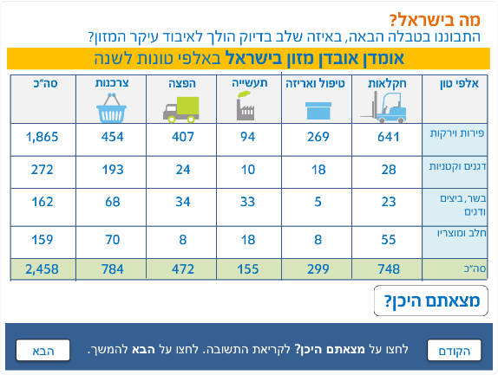
אפשר לדון במרכיבי הטבלה מכיוונים שונים, אך החשוב ביותר הוא הנתון הכולל – 784 אלפי טונות הולכים לאיבוד בגלל ההרגלים שלנו – הרגלי הקנייה, הרגלי השימוש ו"הרגלי זריקת המזון" שלנו.

Slide 22
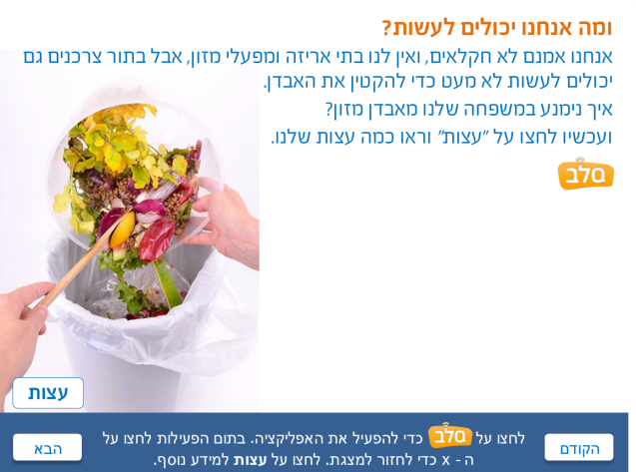
ומה אנחנו יכולים לעשות?
לא מספיק רק להכיר נתונים, אלא יש צורך לנקוט פעולה, האם אנחנו אחראים למצב?.
העלו הצעות, מה ניתן לעשות?

